Slide 1
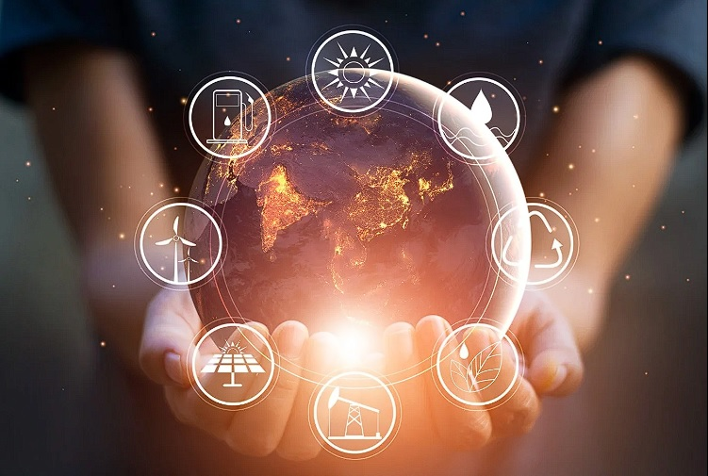
Energias renovables y no renovables
Tecnología
Paz Defebre
6to “B”

Slide 2
Energías Renovables No Renovables
Energía solar
Energía hidráulica
Energía mareomotriz
Energía eólica
Energía biomasa
Energía geotérmica
Petróleo
Gas natural
Carbón
Energía nuclear

Slide 3
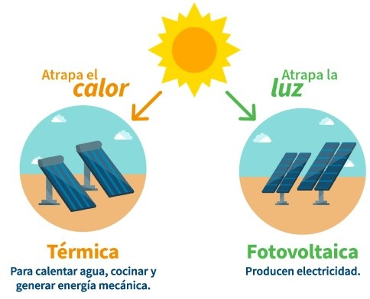
Energías Renovables: Se Consideran inagotables por su cantidad de energía o debido a que la velocidad de regeneración es mayor a la velocidad de extracción.
Energía Solar Térmica: Se utiliza la energía solar para calentar fluidos.
Energía solar Fotovoltaica: Se utiliza la energía solar para generar electricidad a través de paneles.

Slide 4
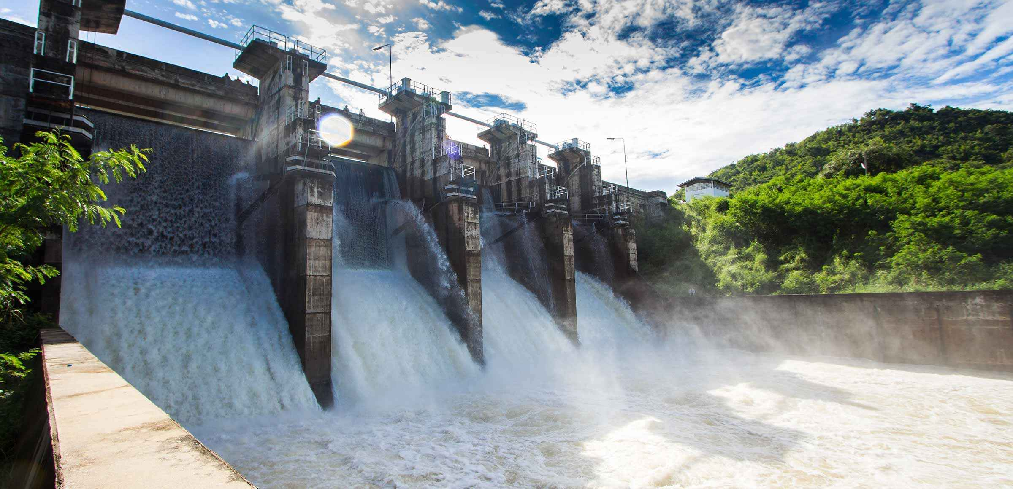
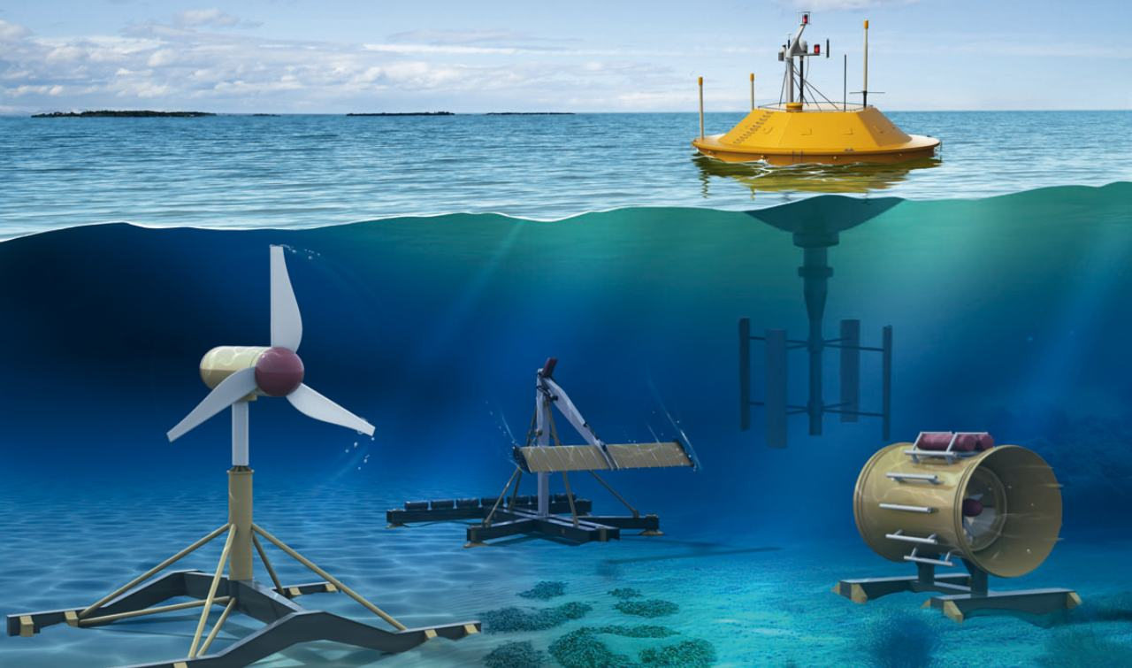
Energía Hidráulica
Energía mareomotriz :
El agua pasa por una turbina que transforma la energía cinética en energía eléctrica
El mar tambien puede ser utilizado como fuente de energía. Se produce la electricidad aprovechando las mareas, las olas (audimotriz) y las corrientes marinas.

Slide 5
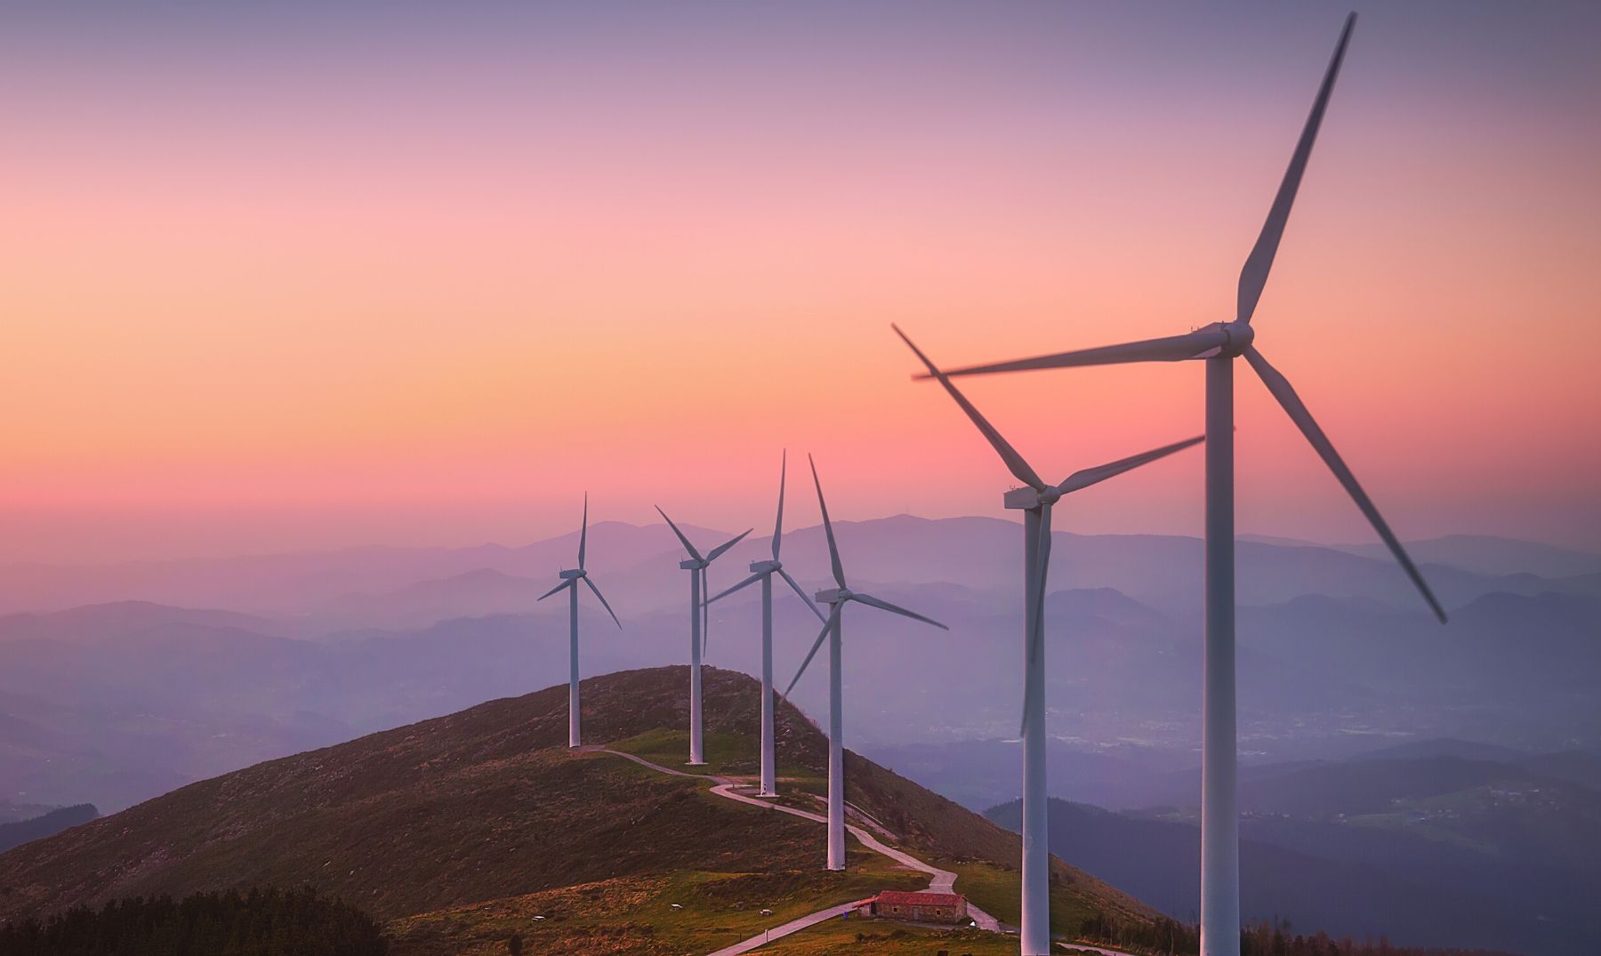
Energía eólica
La energía eólica es energía cinética del viento transformada en energía eléctrica. Esta transformación es producida por el movimiento de las aspas del molino.

Slide 6
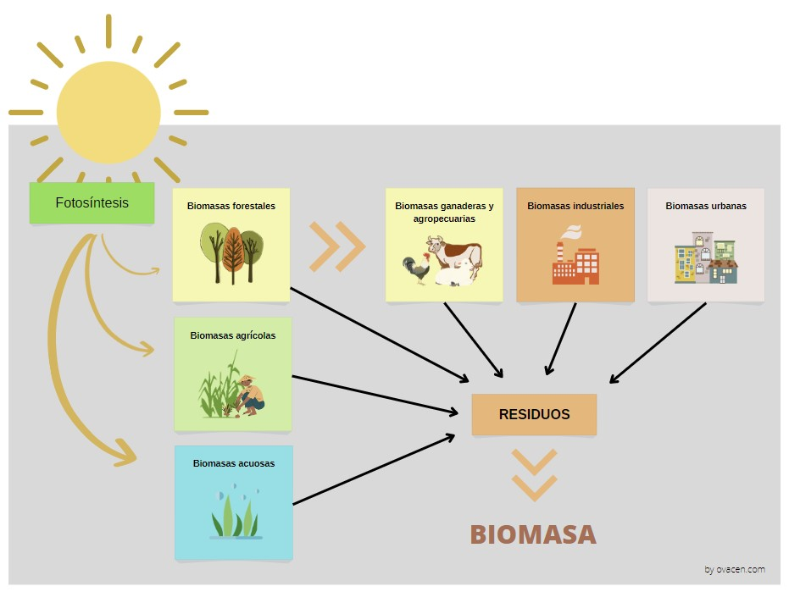
Energía por Biomasa
Gracias a la combustión de materia organica se produce la energía mecánica (movimiento de turbinas)que luego es transformada en energía eléctrica.

Slide 7
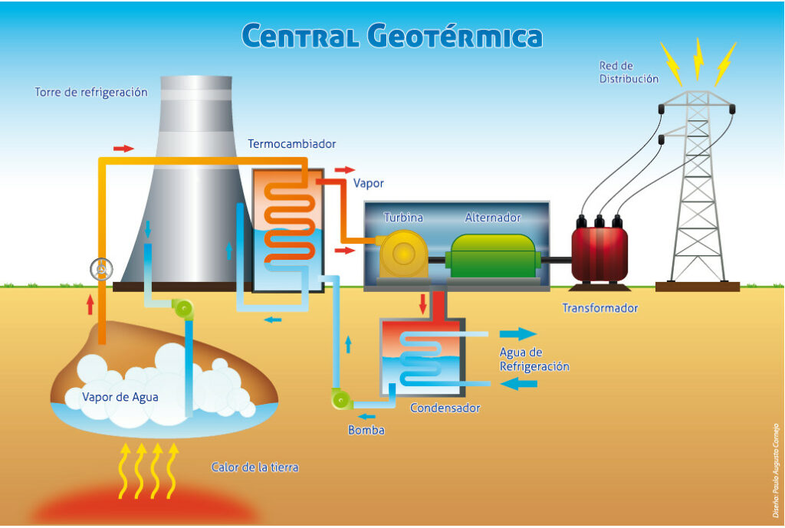
Energía Geotérmica
La energía geotérmica es producida por el calor que genera el núcleo de la tierra que calienta las aguas subterráneas ,estas son aprovechadas para obtener energía electrica.

Slide 8
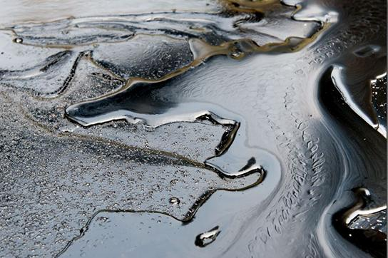
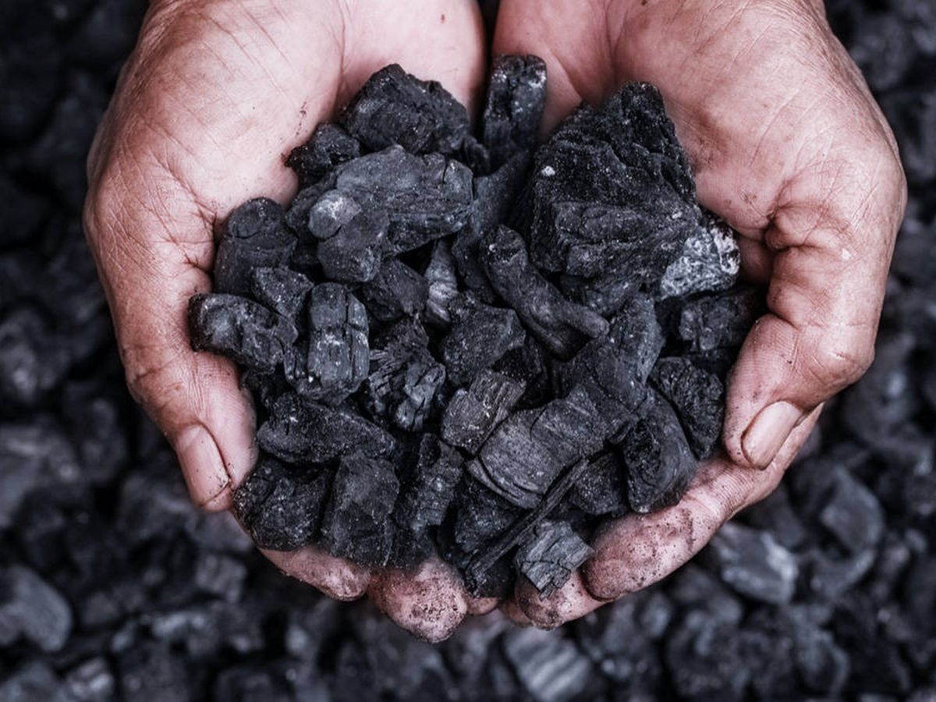
Energías no renovables: velocidad de extracción mucho mayor respecto a la velocidad de regeneración.
Petróleo: Es el resultado de exponer la materia orgánica a altas presiones, falta de oxigeno y bajas temperaturas a través de millones de años.
Carbón: Roca formada por carbono y otras sustancias.

Slide 9
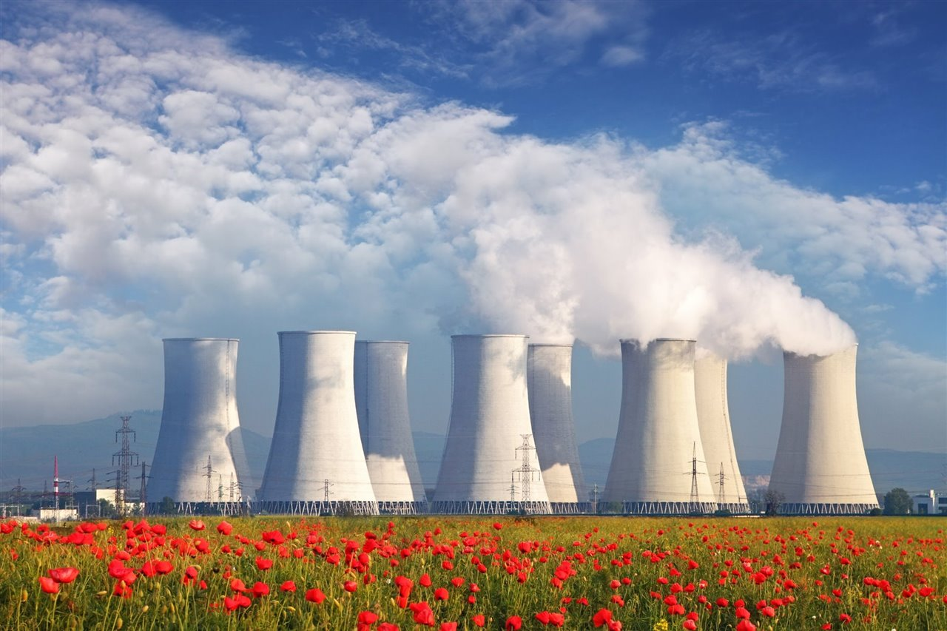
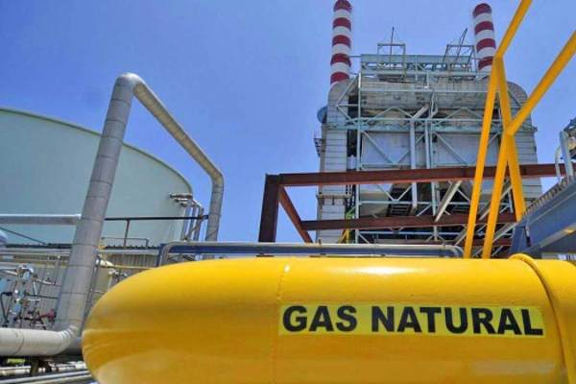
Energía nuclear: obtenida a través de uranio y plutonio.
Gas natural: es una mezcla de hidrocarburos debido a la acción bacteriana de miles de años bajo tierra.

